Slide 1
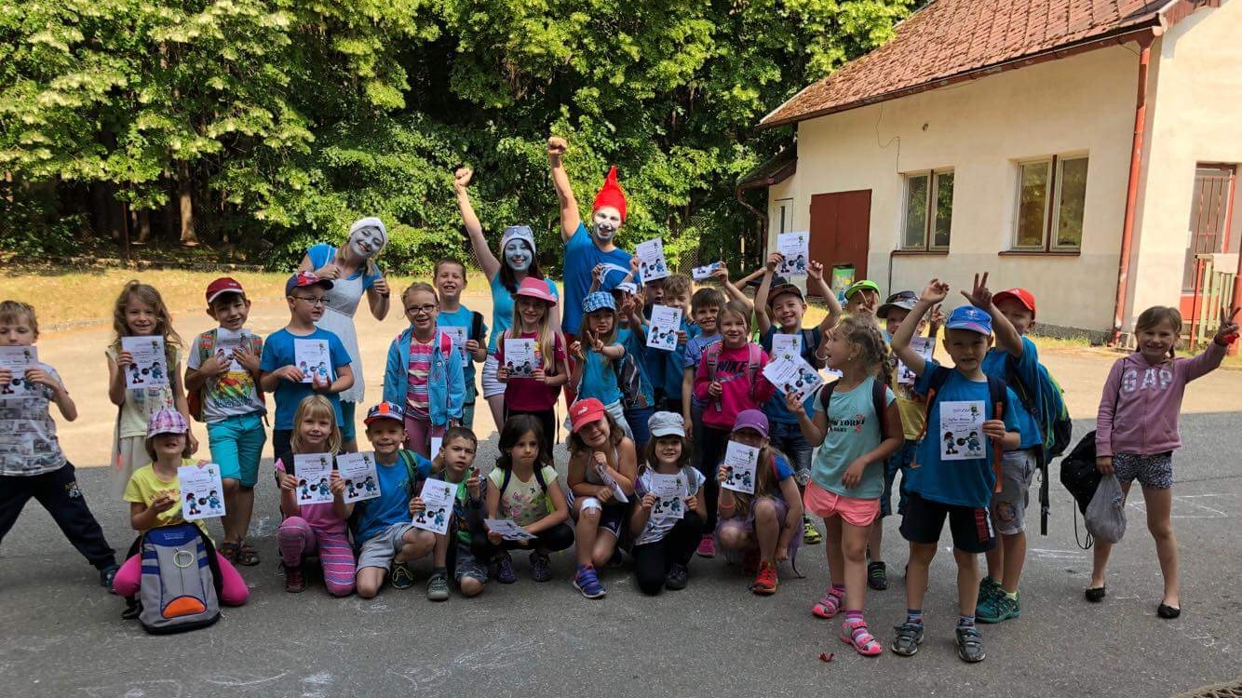
Škola hrou

Slide 2

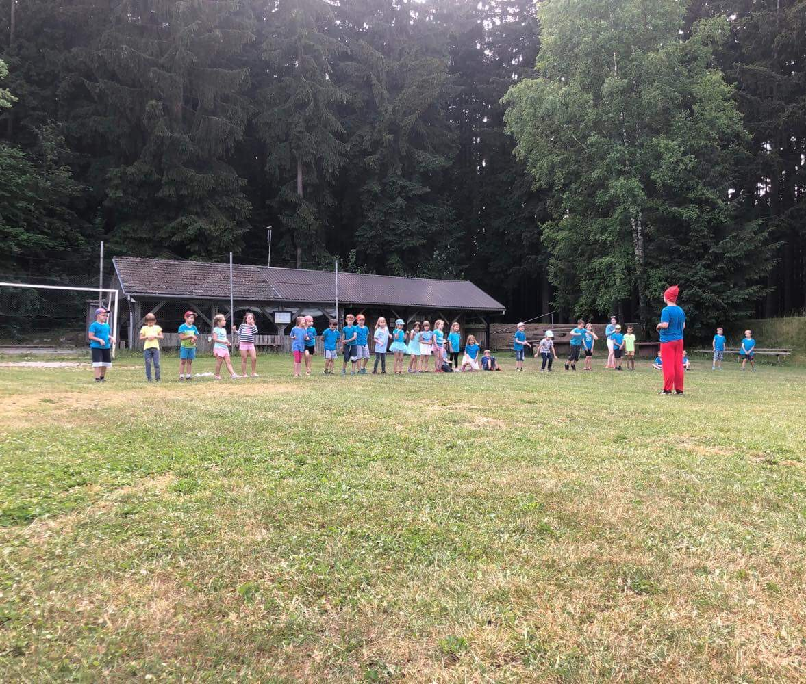
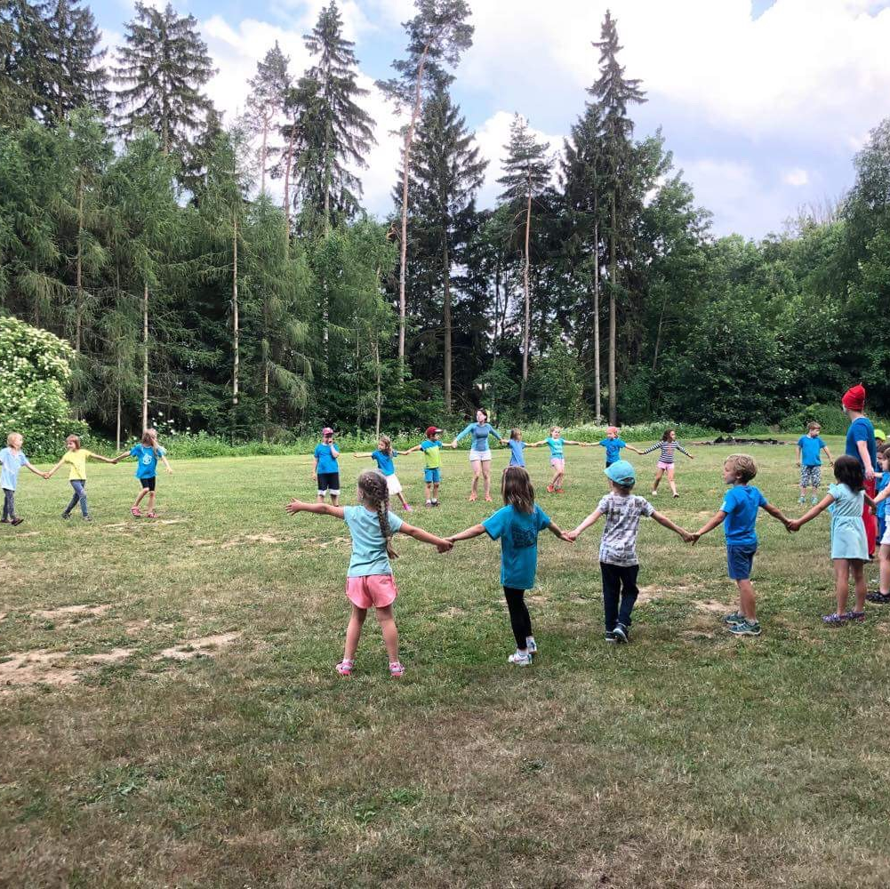
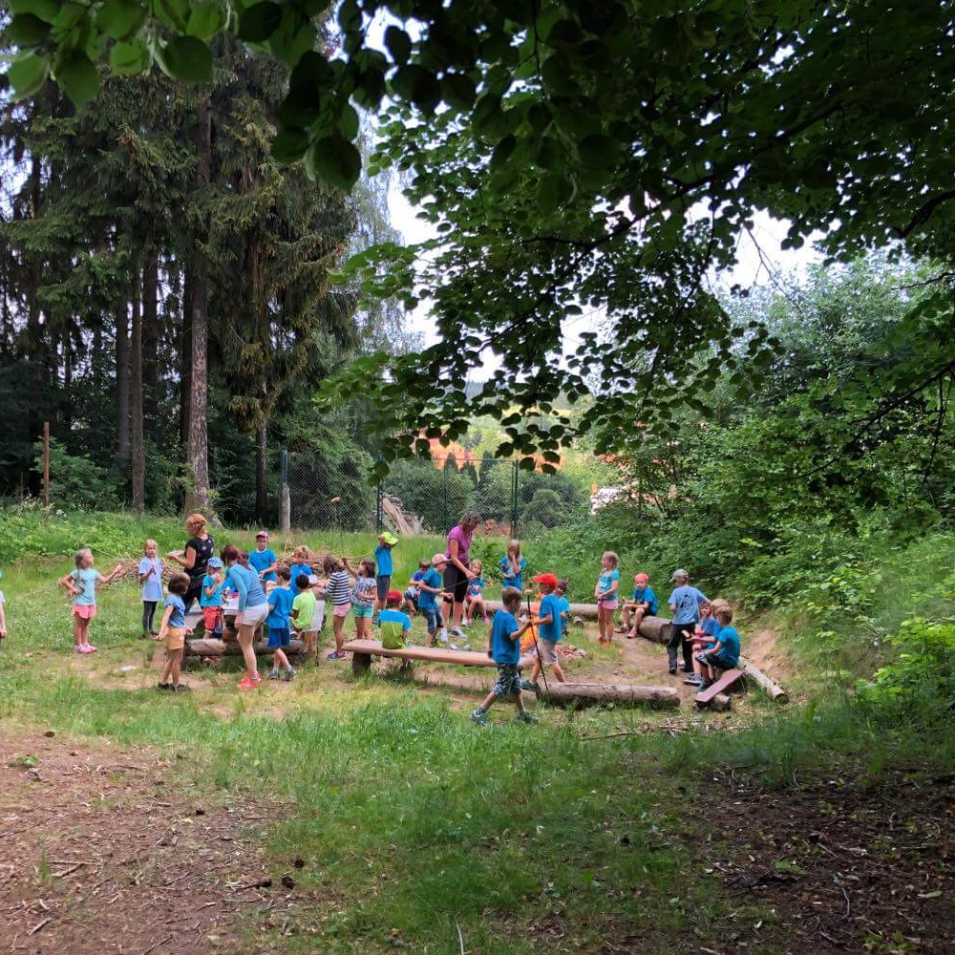
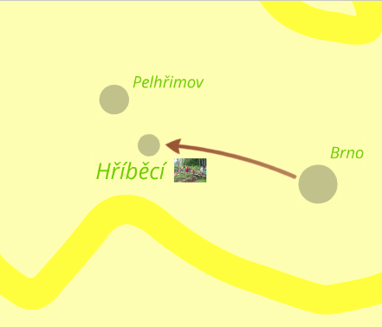
Zážitková pedagogika
Škola v přírodě s 1. stupněm ZŠ Pelhřimov
      třídní učitelka + vychovatelka
      3 instruktoři
Kdy?
Květen – červen 2020
caspskolahrou@gmail.com
Notes:
1. představení organizace
2. O co jde
dobrovolníci jezdí na školu v přířodě - vysočina
tvoří program pro děti - 3 dny
1-5 třída, každá třída má specifický program podle jejich vývojové zralosti
3. Kde to je - jídlo, ubytování
4. Co musí splnit - dvoudenní školení + výjezd na program
5. Osobní zkušenost

Slide 3

Jak získat kolokvium?
Víkendové školení zážitkové pedagogiky
Zpráva z praxe
Vlastní zhodnocení praxe
Potvrzení o absolvování praxe do předmětů
  Praxe v sociální péči I. a II.
  Seminář studentské psychologické organizace

Slide 4
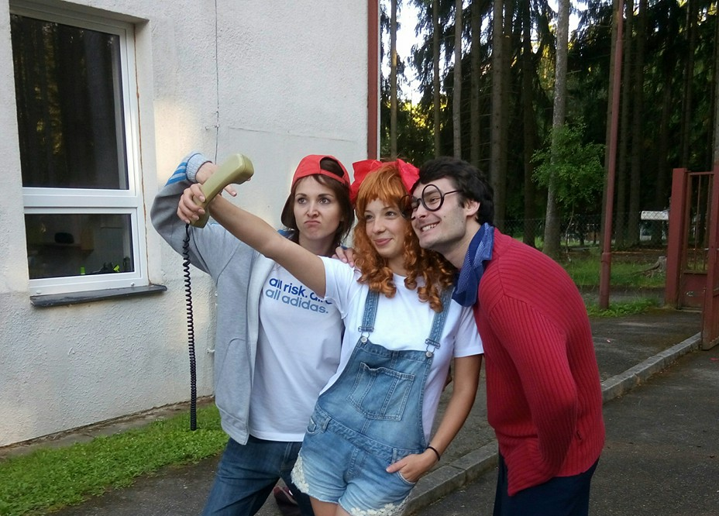
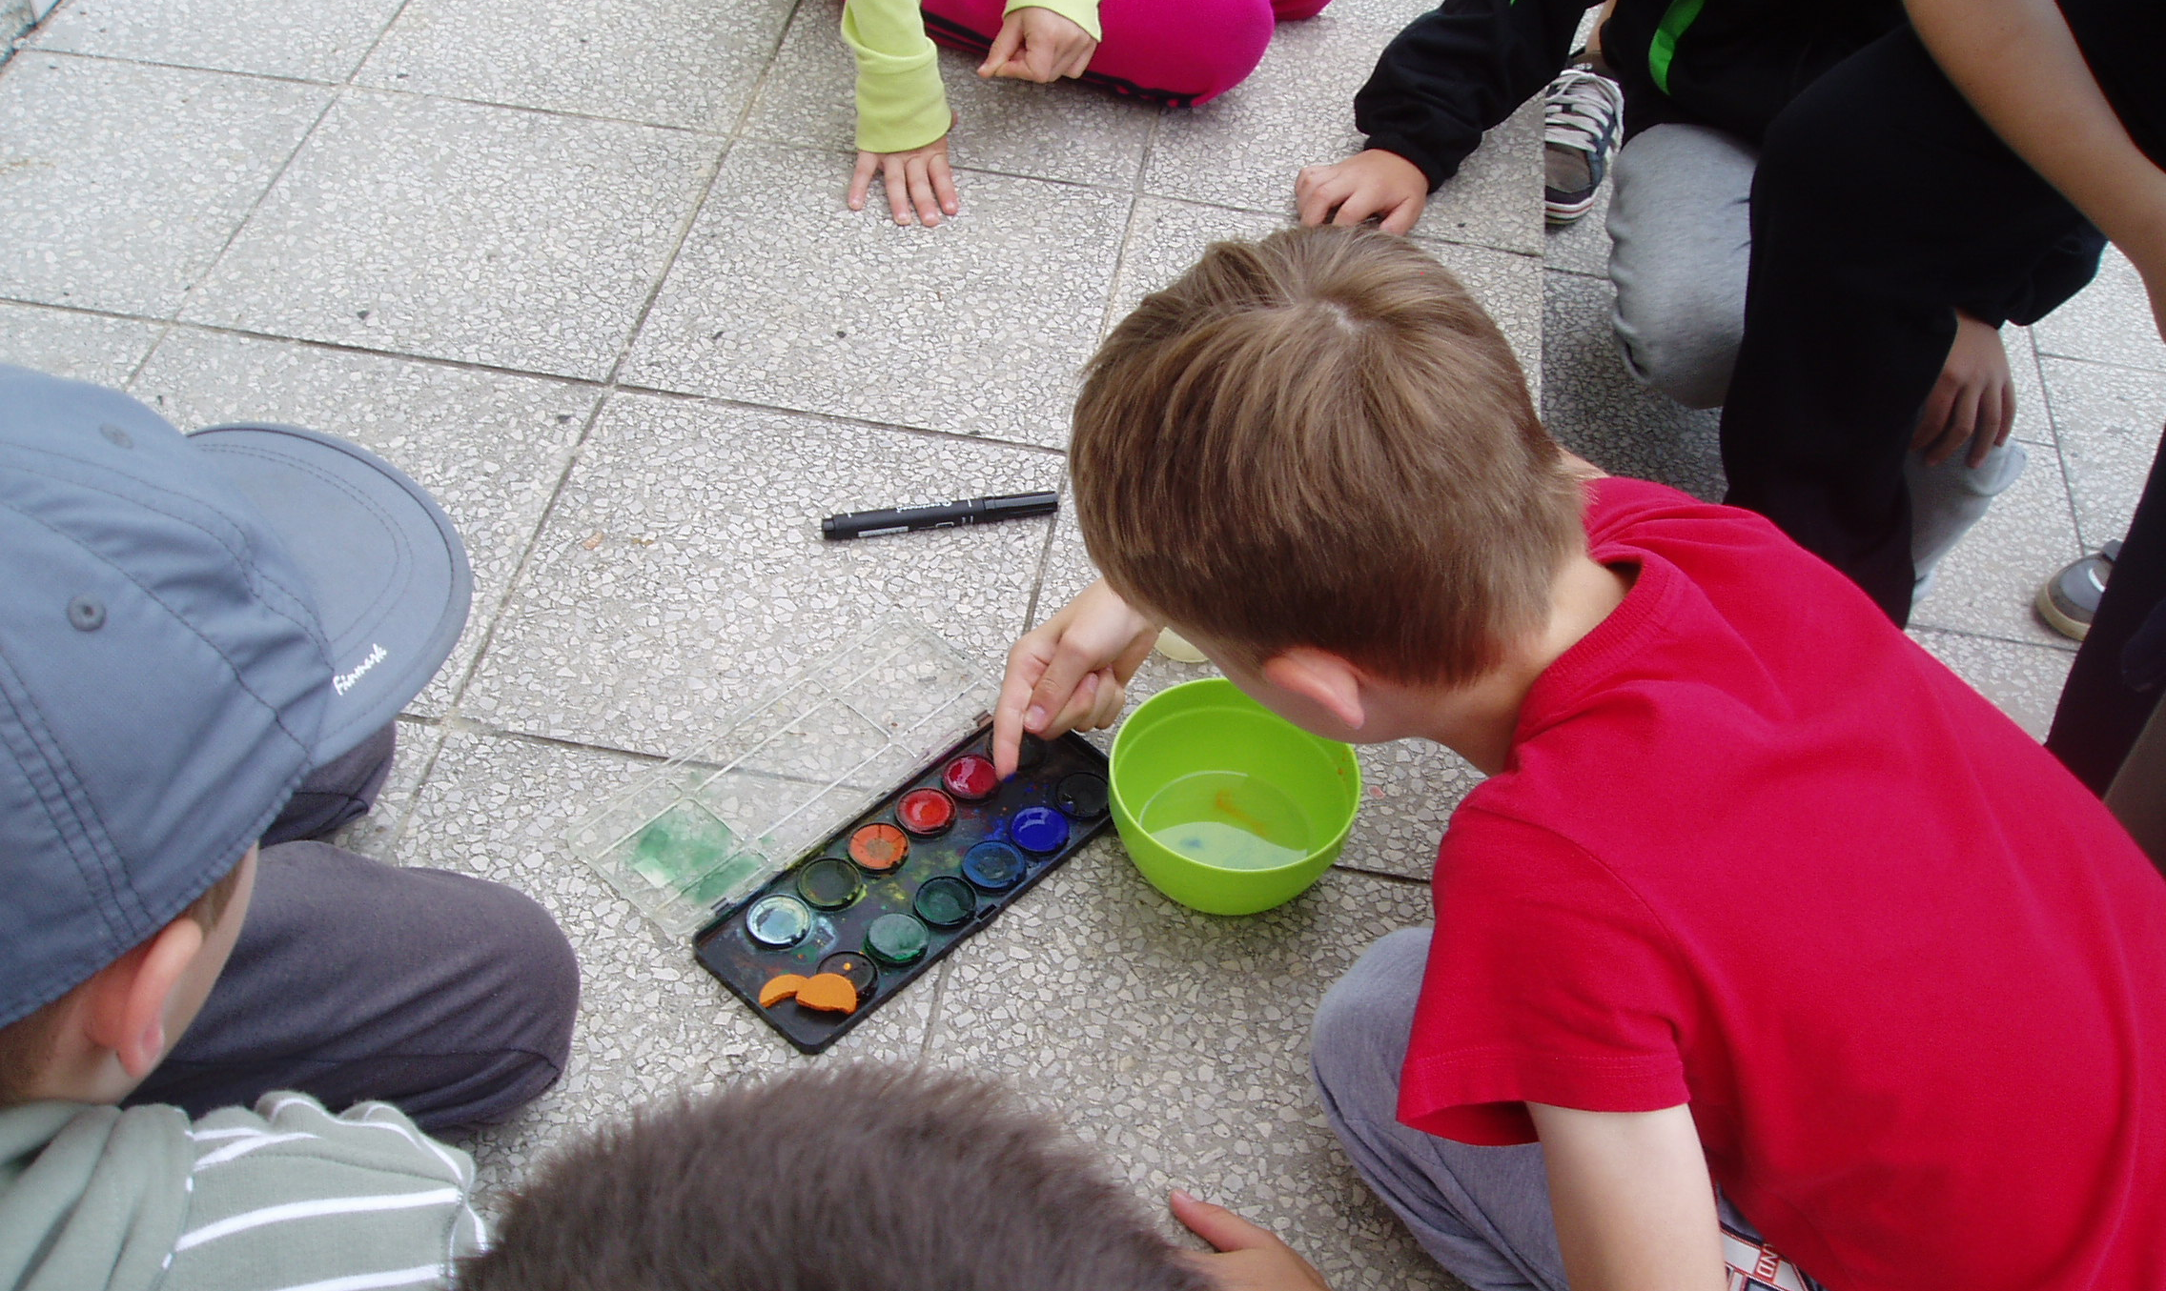
Kontakt
caspskolahrou@gmail.com

